Slide 1
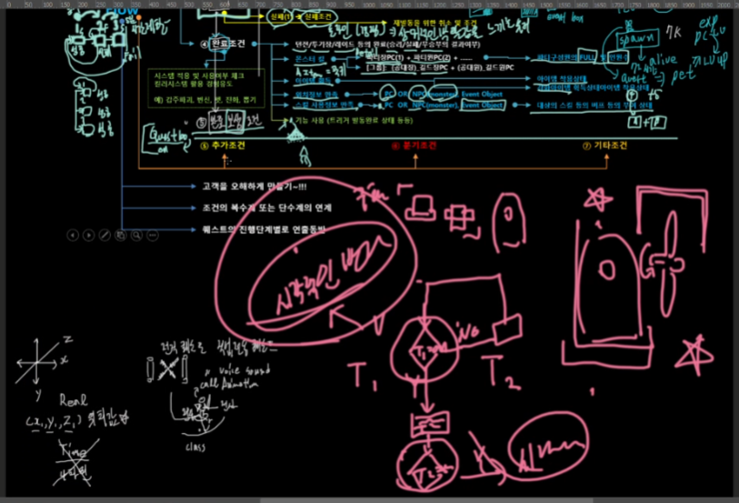

Slide 2
추가조건 / 기타조건
아직 선생님께서 용어를 정확히 명명하지 않으셨다고 함

Slide 3
추가조건
In game 상에서
현실 시간을 체크할 필요가 있나?
예) 크리스마스 이벤트 – 12월 10~15일 사이에 시작
날짜가 되면 이벤트가 자동으로 시작하게 만드는 것
파트너사와의 협업
애니메이션과 콜라보 – 조건 : 캐릭터는 빌려주지만, 이야기는 안 돼. 2차 창작을 막기 위해서, 원래 이야기의 아이덴티티를 지키기 위해서

Slide 4
기타 조건
현실
예) 편의점에서 게임 카드를 사서 그 시리얼 코드로 게임의 아이템을 구매하는 것
즉, 현실 세계에서 행사/축제 장소에 왔기 때문에 In game 상에서 그걸 퀘스트 달성했다고 하고 그에 대한 보상을 주는 것.
서브 컬쳐 세계에서 많이 쓰는 것.

Slide 5
분기 조건
어떤 분기에 따라서 다른 방향으로 이야기들이 흘러가는 것
온라인 게임에서는 분기로 이야기가 달라졌다가, 결국에는 하나의 이야기로 귀결된다.
상대적 박탈감을 느끼게 하면 안 되기 때문.
온라인 게임에서 가장 성공한 분기 조건이 바로 ‘캐릭터 선택＇화면이다.
예) 사제 캐릭터가 같은 레벨인데도 전사보다 잘 살아남는다. => ‘상대적 박탈감＇을 느끼기보다는, ‘너도 그러면 사제 키우면 되지.’하기 때문…ㅋㅋㅋ

Slide 6
분기 조건
선생님께서 말하는 ‘분기’는 이전 페이지같은 걸 말하는 게 x.
예시 게임 : [프린세스 메이커 2]
각각의 스테이지마다 해당되는 요소에 점수를 산정
어떤 행동에 따른 각각의 요소에 점수들이 다 다르다.
그 점수에 따라 분기를 다르게 한다.
이를 통해 다양한 엔딩들을 보여준다.
진짜 분기는 선택에 따라 영역별로 점수를 메기고, 그 점수에 따라 분기를 나눠서 엔딩을 보여주는 것.

Slide 7
조건의 복수계 또는 단수계의 연계
퀘스트 = 조건의 복수계 또는 단수계의 집합

Slide 8
퀘스트의 진행단계별로 연출 동반
아이템/게임머니/경험치같은 보상이 아니라 영화같은 동영상을 보상으로 틀어준다.
[라스트 오브 어스]같은 뛰어난 연출력을 가진 영상을 말한다.
동영상이나 하이 폴리곤의 뛰어난 모델링이 아니더라도
[산나비] – ‘사이버펑크 조선의 모두를 경악시킨 산나비의 정체‘ 유튜브 영상 – 말풍선이 진짜 타자기로 치는 것처럼 연출

Slide 9
퀘스트
상황에 대한 / 어떤 이야기를 그 상황에 넣을 지 / 어떤 상황의 다음에 어떤 이야기를 넣을 지
이에 대한 생각과 이해가 없으면 안 된다.
스토리텔링에 대한 경험이 게임을 잊지 못하게 만든다.

Slide 10
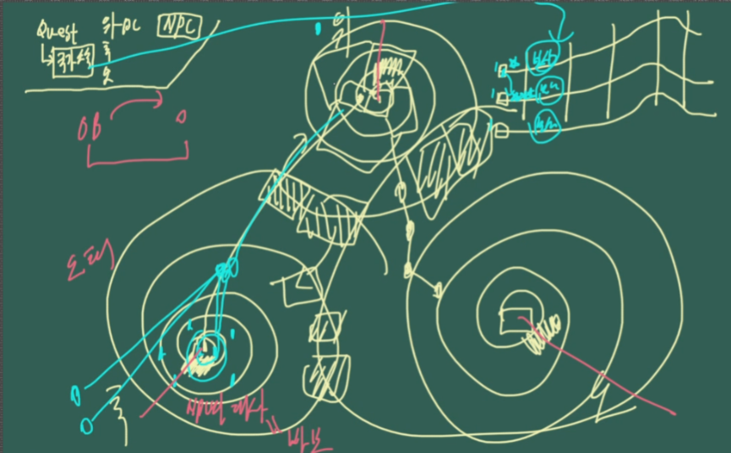
고객을 오해하게 만들기
이 부분은 살짝 어렵다고 선생님께서 말씀하셨다…

Slide 11
퀘스트
렐름 vs 렐름 => RvR 게임
모든 스테이지가 장기판
퀘스트 설계 => 영화 감독에 비유할 수 있다.
모든 영역을 다 알고 있어야 하기 때문에.
퀘스트 디자이너는 많이 뽑는다.
게임 디자이너가 거의 다 해야 해서, 대체 불가능하기 때문.

Slide 12
스케치업 -> 유니티
스케치업 파일을 컨버트 프로그램으로 유니티 파일로 바꿔서 해보자.

